Slide 1
分布式共识 Consensus
网络存储技术

Slide 2
共识 Consensus
共识一般是指在分布式系统中多个节点之间对某个事情（例如多个事务请求，先执行谁？）达成一致看法的过程。
共识算法解决的是分布式系统对某个提案（Proposal），大部分节点达成一致意见的过程。提案的含义在分布式系统中十分宽泛，如多个事件发生的顺序、某个键对应的值、谁是主节点……等等。可以认为任何可以达成一致的信息都是一个提案。
对于分布式系统来讲，各个节点通常都是相同的确定性状态机模型（又称为状态机复制问题，State-Machine Replication），从相同初始状态开始接收相同顺序的指令，则可以保证相同的结果状态。因此，系统中多个节点最关键地是对多个事件的顺序进行共识，即排序。

Slide 3
达成共识面对的问题
理论上，如果分布式系统中各节点都能以十分“理想”的性能（瞬间响应、超高吞吐）稳定运行，节点之间通信瞬时送达（如量子纠缠），则实现共识过程并不十分困难，简单地通过广播进行瞬时投票和应答即可。
可惜地是，现实中这样的“理想”系统并不存在。不同节点之间通信存在延迟（光速物理限制、通信处理延迟），并且任意环节都可能存在故障（系统规模越大，发生故障可能性越高）。如通信网络会发生中断、节点会发生故障、甚至存在被入侵的节点故意伪造消息，破坏正常的共识过程。

Slide 4
常见算法
把出现故障（Crash 或 Fail-stop，即不响应）但不会伪造信息的情况称为“非拜占庭错误（Non-Byzantine Fault）”或“故障错误（Crash Fault）”。
伪造信息恶意响应的情况称为“拜占庭错误”（Byzantine Fault），对应节点为拜占庭节点。显然，后者场景中因为存在“捣乱者”更难达成共识。
根据解决的场景是否允许拜占庭错误情况，共识算法可以分为 Crash Fault Tolerance (CFT) 和 Byzantine Fault Tolerance（BFT）两类。
对于非拜占庭错误的情况，已经存在不少经典的算法，包括 Paxos（1990 年）、Raft（2014 年）及其变种等。这类容错算法往往性能比较好，处理较快，容忍不超过一半的故障节点。

Slide 5
理论界限
共识问题的最坏界限在哪里呢？很不幸，在推广到任意情况时，分布式系统的共识问题无通用解。
这似乎很容易理解，当多个节点之间的通信网络自身不可靠情况下，很显然，无法确保实现共识（例如，所有涉及共识的消息都丢失）。那么，对于一个设计得当，可以大概率保证消息正确送达的网络，是不是一定能获得共识呢？
理论证明告诉我们，即便在网络通信可靠情况下，一个可扩展的分布式系统的共识问题通用解法的下限是——没有下限（无解）。
这个结论，被称为“FLP 不可能原理”。

Slide 6
FLP不可能原理
FLP 不可能原理：在网络可靠，但允许节点失效（即便只有一个）的最小化异步模型系统中，不存在一个可以解决一致性问题的确定性共识算法（No completely asynchronous consensus protocol can tolerate even a single unannounced process death）。
提出并证明该定理的论文《Impossibility of Distributed Consensus with One Faulty Process》是由 Fischer，Lynch 和 Patterson 三位科学家于 1985 年发表，该论文后来获得了 Dijkstra（就是发明最短路径算法的那位计算机科学家）奖。
FLP 不可能原理告诉我们，不要浪费时间，去试图为异步分布式系统设计面向任意场景的共识算法。
Notes:
要正确理解 FLP 不可能原理，首先要弄清楚“异步”的含义。
在分布式系统中，同步和异步这两个术语存在特殊的含义。
同步，是指系统中的各个节点的时钟误差存在上限；并且消息传递必须在一定时间内完成，否则认为失败；同时各个节点完成处理消息的时间是一定的。因此同步系统中可以很容易地判断消息是否丢失。
异步，则意味着系统中各个节点可能存在较大的时钟差异；同时消息传输时间是任意长的；各节点对消息进行处理的时间也可能是任意长的。这就造成无法判断某个消息迟迟没有被响应是哪里出了问题（节点故障还是传输故障？）。不幸地是，现实生活中的系统往往都是异步系统。

Slide 7
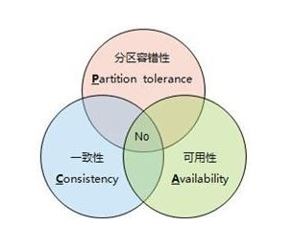
分布式系统中的CAP原理
Consistency: 一致性指的是所有节点都能在同一时间返回同一份最新的数据副本
Availability: 可用性指的是每次请求都能够返回非错误的响应
Partition tolerance: 分区容错性指的是服务器间的通信即使在一定时间内无法保持畅通也不会影响系统继续运行
这三个指标不可能同时做到。这个结论就叫做 CAP 定理

Slide 8
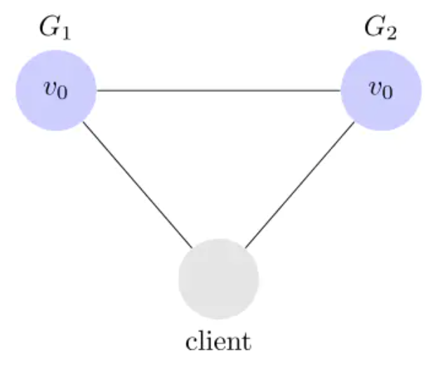
Partition tolerance 分区容错
G1 和 G2 是两台跨区的服务器。G1 向 G2 发送一条消息，G2 可能无法收到。系统设计的时候，必须考虑到这种情况。一般来说，分区容错无法避免，因此可以认为 CAP 的 P 总是成立。CAP 定理告诉我们，剩下的 C 和 A 无法同时做到。

Slide 9
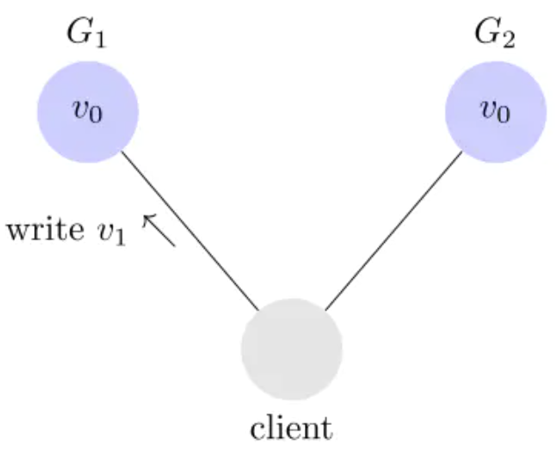
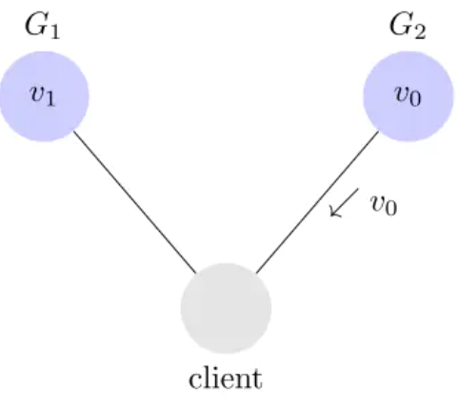
Consistency 一致性

Slide 10
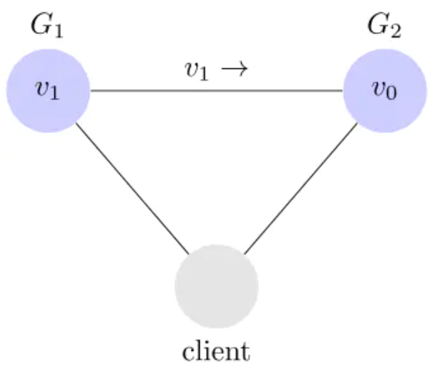
Consistency 保证一致性
某条记录是 v0，用户向 G1 发起一个写操作，将其改为 v1。
用户有可能向 G2 发起读操作，由于 G2 的值没有发生变化，因此返回的是 v0。G1 和 G2 读操作的结果不一致，这就不满足一致性了。
为了让 G2 也能变为 v1，就要在 G1 写操作的时候，让 G1 向 G2 发送一条消息，要求 G2 也改成 v1。

Slide 11
Availability 可用性
只要收到用户的请求，服务器就必须给出回应。
用户可以选择向 G1 或 G2 发起读操作。不管是哪台服务器，只要收到请求，就必须告诉用户，无论是v0还是 v1，否则就不满足可用性。

Slide 12
Consistency 和 Availability的矛盾
一致性和可用性，可能同时成立。
能通信失败（即出现分区容错）。如果保证 G2 的一致性，那么 G1 必须在写操作时，锁定 G2 的读操作和写操作。
只有数据同步后，才能重新开放读写。锁定期间，G2 不能读写，没有可用性。
如果保证 G2 的可用性，那么势必不能锁定 G2，所以一致性不成立。
综上所述，G2 无法同时做到一致性和可用性。
系统设计时只能选择一个目标。如果追求一致性，那么无法保证所有节点的可用性；如果追求所有节点的可用性，那就没法做到一致性。

Slide 13
Paxos问题
Paxos 问题是指分布式的系统中存在故障（crash fault），但不存在恶意（corrupt）节点的场景（即可能消息丢失或重复，但无错误消息）下的共识达成问题。这也是分布式共识领域最为常见的问题。因为最早是 Leslie Lamport 用 Paxos 岛的故事模型来进行描述，而得以命名。解决 Paxos 问题的算法主要有 Paxos 系列算法和 Raft 算法。
1990 年由 Leslie Lamport 在论文《The Part-time Parliament》中提出的 Paxos 共识算法，在工程角度实现了一种最大化保障分布式系统一致性（存在极小的概率无法实现一致）的机制。Paxos 算法本质上与前者相同，被广泛应用在 Chubby、ZooKeeper 这样的分布式系统中。Leslie Lamport 作为分布式系统领域的早期研究者，因为相关杰出贡献获得了 2013 年度图灵奖。

Slide 14
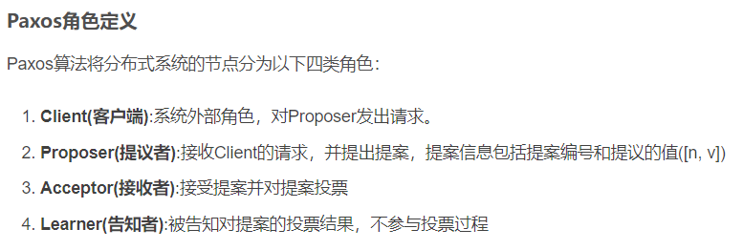

Slide 15
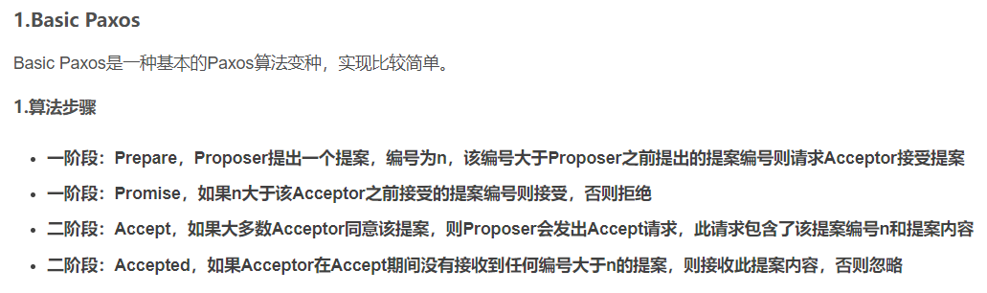

Slide 16
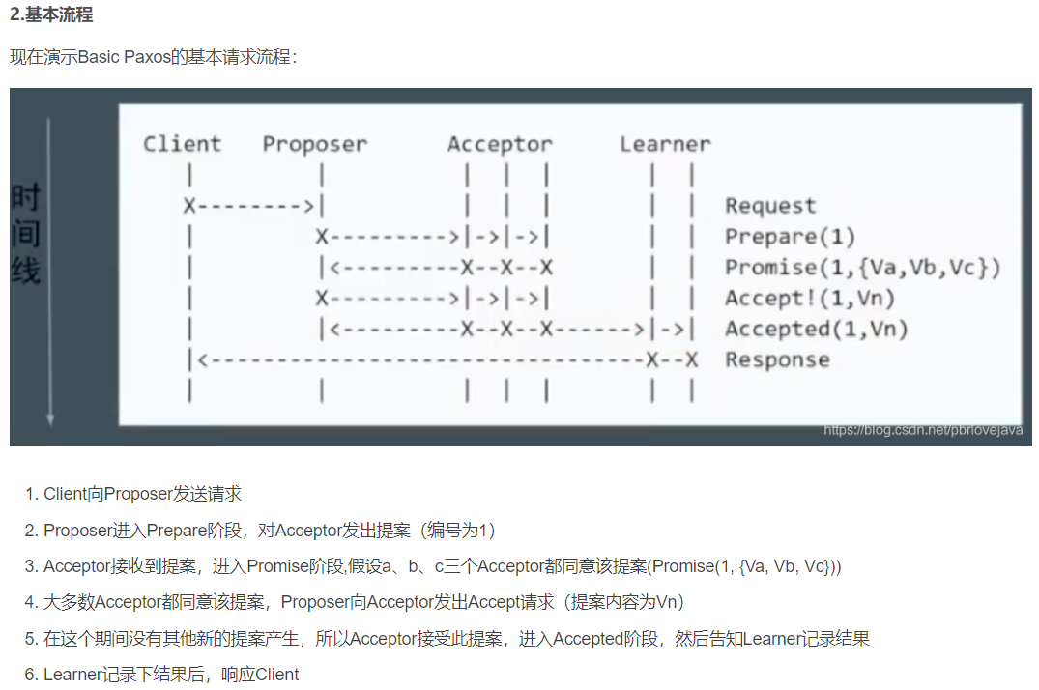

Slide 17
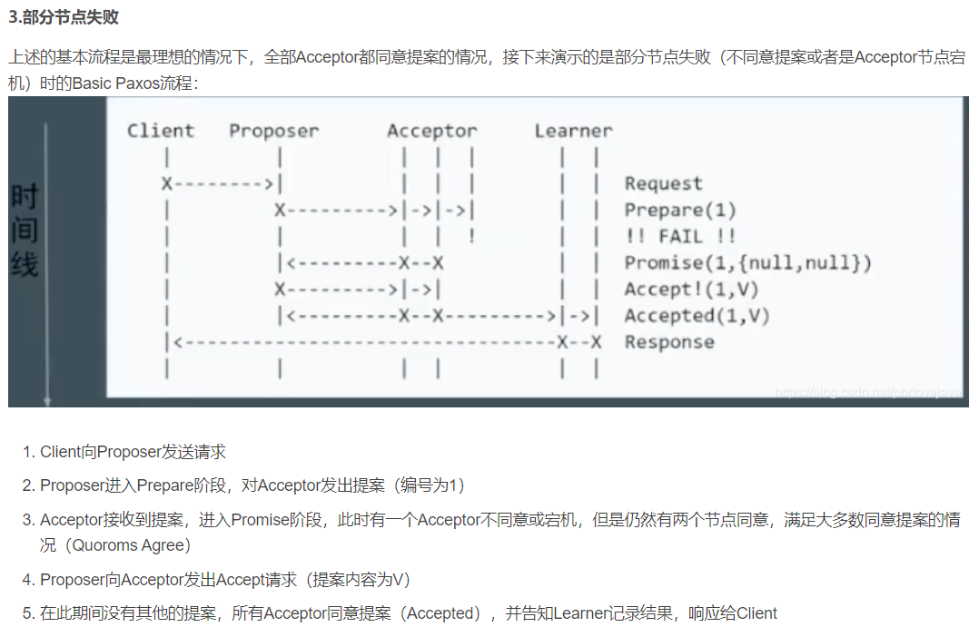

Slide 18
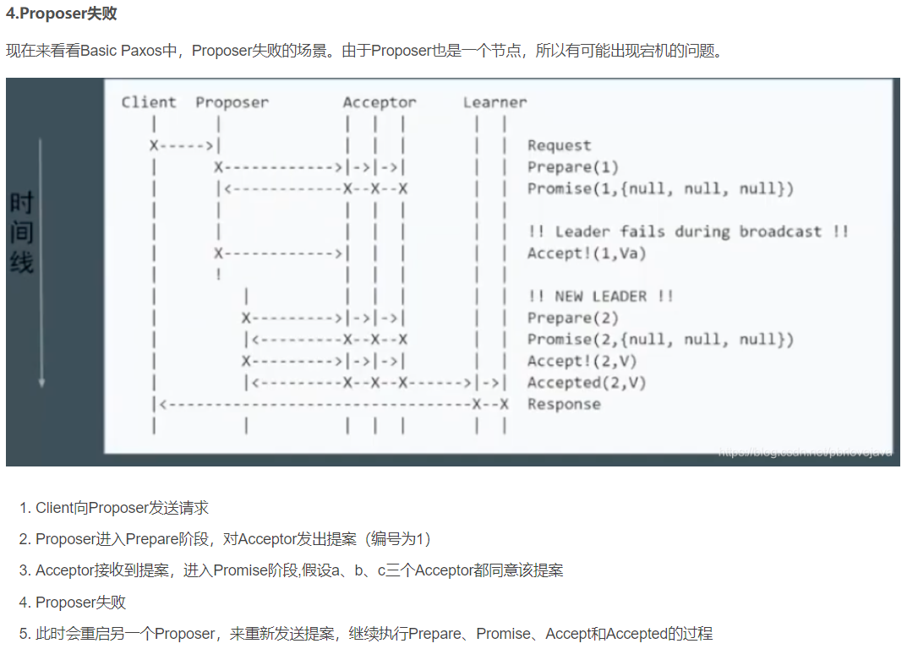

Slide 19
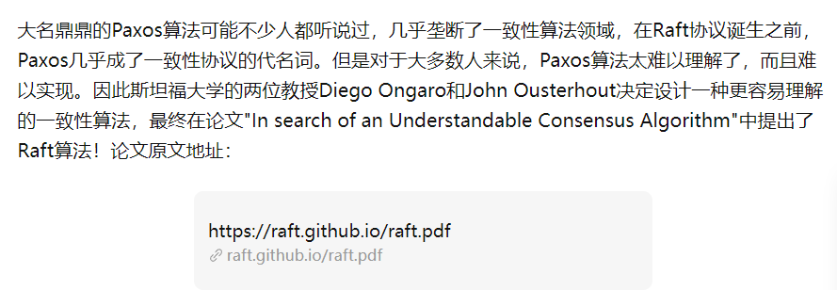
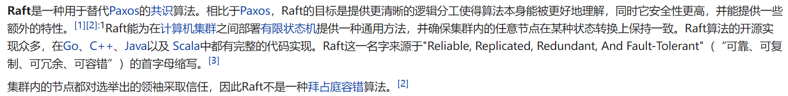

Slide 20
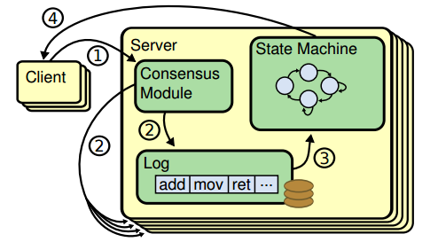
Raft算法
Client发起请求，每一条请求包含操作指令。
请求交由Leader处理，Leader将操作指令(entry)追加(append)至操作日志，紧接着对Follower发起AppendEntries请求、尝试让操作日志副本在Follower落地。
如果Follower多数派(quorum)同意AppendEntries请求，Leader进行commit操作、把指令交由状态机处理。
状态机处理完成后将结果返回给Client。
Notes:
图中服务器中的一致性模块(Consensus Modle)接受来自客户端的指令，并写入到自己的日志中，然后通过一致性模块和其他服务器交互，确保每一条日志都能以相同顺序写入到其他服务器的日志中，即便服务器宕机了一段时间。一旦日志命令都被正确的复制，每一台服务器就会顺序的处理命令，并向客户端返回结果。

Slide 21
Raft - 复制状态机replicated state machine
Raft协议可以使得一个集群的服务器组成复制状态机。
一个分布式的复制状态机系统由多个复制单元组成，每个复制单元均是一个状态机，它的状态保存在一组状态变量中，状态机的变量只能通过外部命令来改变。简单理解的话，可以想象成是一组服务器，每个服务器是一个状态机，服务器的运行状态只能通过一行行的命令来改变。每一个状态机存储一个包含一系列指令的日志，严格按照顺序逐条执行日志中的指令，如果所有的状态机都能按照相同的日志执行指令，那么它们最终将达到相同的状态。因此，在复制状态机模型下，只要保证了操作日志的一致性，我们就能保证该分布式系统状态的一致性。

Slide 22
Raft问题分解
为了让一致性协议变得简单可理解，Raft协议将复杂问题进行分解，在Raft协议中，一致性问题被分解为三个简单问题：
leader election
log replication
safety

Slide 23
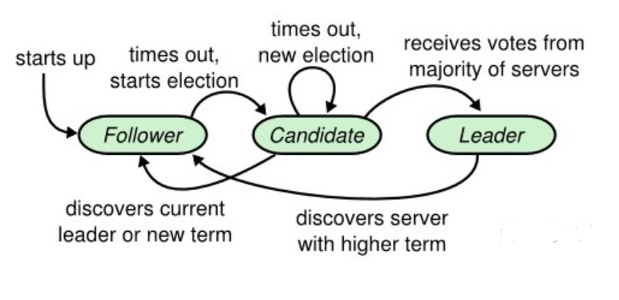
角色：leader、candidator、follower
一个Raft集群拥有多个服务器，典型值是5，这样可以容忍两台服务器出现故障。服务器可能会处于如下三种角色：leader、candidate、follower，正常运行的情况下，会有一个leader，其他全为follower，follower只会响应leader和candidate的请求，而客户端的请求则全部由leader处理，即使有客户端请求了一个follower也会将请求重定向到leader。candidate代表候选人，出现在选举leader阶段，选举成功后candidate将会成为新的leader。
Notes:
从状态转换关系图中可以看出，集群刚启动时，所有节点都是follower，之后在time out信号的驱使下，follower会转变成candidate去拉取选票，获得大多数选票后就会成为leader，这时候如果其他候选人发现了新的leader已经诞生，就会自动转变为follower；而如果另一个time out信号发出时，还没有选举出leader，将会重新开始一次新的选举。可见，time out信号是促使角色转换得关键因素，类似于操作系统中得中断信号。

Slide 24
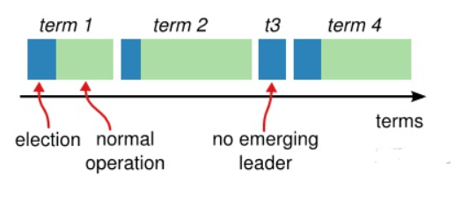
时间片term
在Raft协议中，将时间分成了一些任意长度的时间片，称为term，term使用连续递增的编号的进行识别。
每一个term都从新的选举开始，candidate们会努力争取称为leader。一旦获胜，它就会在剩余的term时间内保持leader状态，在某些情况下(如term3)选票可能被多个candidate瓜分，形不成多数派，因此term可能直至结束都没有leader，下一个term很快就会到来重新发起选举。
term也起到了系统中逻辑时钟的作用，每一个server都存储了当前term编号，在server之间进行交流的时候就会带有该编号，如果一个server的编号小于另一个的，那么它会将自己的编号更新为较大的那一个；如果leader或者candidate发现自己的编号不是最新的了，就会自动转变为follower；如果接收到的请求的term编号小于自己的当前term将会拒绝执行。

Slide 25
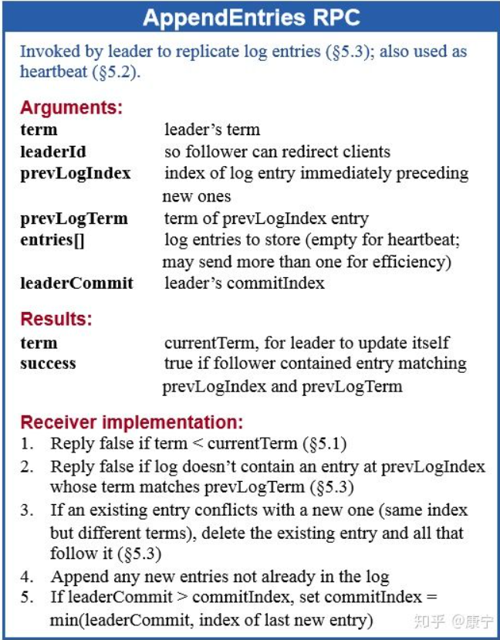
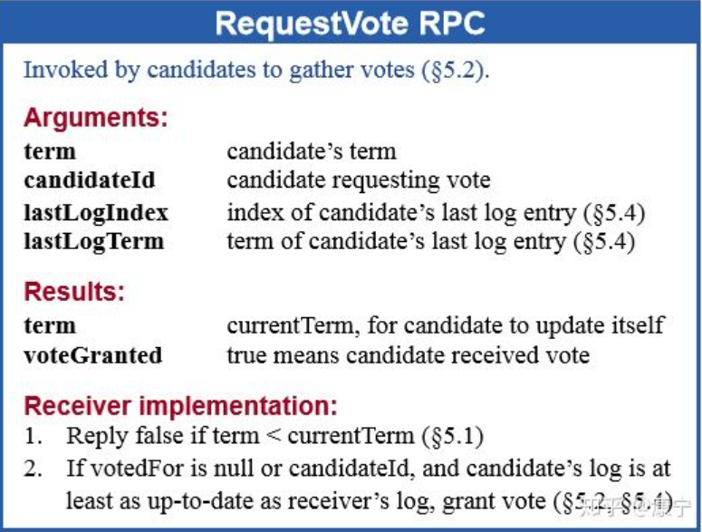
Raft RPC通信
两种RPC就能构建一个基本的Raft集群：
RequestVote RPC：它由选举过程中的candidate发起，用于拉取选票
AppendEntries RPC：它由leader发起，用于复制日志或者发送心跳信号。

Slide 26
Raft 选举leader
Raft通过心跳机制发起leader选举。节点都是从follower状态开始的，如果收到了来自leader或candidate的RPC，那它就保持follower状态，避免争抢成为candidate。Leader会发送空的AppendEntries RPC作为心跳信号来确立自己的地位，如果follower一段时间(election timeout)没有收到心跳，它就会认为leader已经挂了，发起新的一轮选举。
选举发起后，一个follower会增加自己的当前term编号并转变为candidate。它会首先投自己一票，然后向其他所有节点并行发起RequestVote RPC，之后candidate状态将可能发生如下三种变化:
赢得选举,成为leader: 如果它在一个term内收到了大多数的选票，将会在接下的剩余term时间内称为leader，然后就可以通过发送心跳确立自己的地位。(每一个server在一个term内只能投一张选票，并且按照先到先得的原则投出)
其他server成为leader：在等待投票时，可能会收到其他server发出AppendEntries RPC心跳信号，说明其他leader已经产生了。这时通过比较自己的term编号和RPC过来的term编号，如果比对方大，说明leader的term过期了，就会拒绝该RPC,并继续保持候选人身份; 如果对方编号不比自己小,则承认对方的地位,转为follower.
选票被瓜分,选举失败: 如果没有candidate获取大多数选票, 则没有leader产生, candidate们等待超时后发起另一轮选举. 为了防止下一次选票还被瓜分,必须采取一些额外的措施, raft采用随机election timeout的机制防止选票被持续瓜分。通过将timeout随机设为一段区间上的某个值, 因此很大概率会有某个candidate率先超时然后赢得大部分选票.

Slide 27
Raft 日志复制
一旦leader被选举成功，就可以对客户端提供服务了。客户端提交每一条命令都会被按顺序记录到leader的日志中，每一条命令都包含term编号和顺序索引，然后向其他节点并行发送AppendEntries RPC用以复制命令(如果命令丢失会不断重发)，当复制成功也就是大多数节点成功复制后，leader就会提交命令，即执行该命令并且将执行结果返回客户端，Raft保证已经提交的命令最终也会被其他节点成功执行。leader会保存有当前已经提交的最高日志编号。顺序性确保了相同日志索引处的命令是相同的，而且之前的命令也是相同的。当发送AppendEntries RPC时，会包含leader上一条刚处理过的命令，接收节点如果发现上一条命令不匹配，就会拒绝执行。

Slide 28
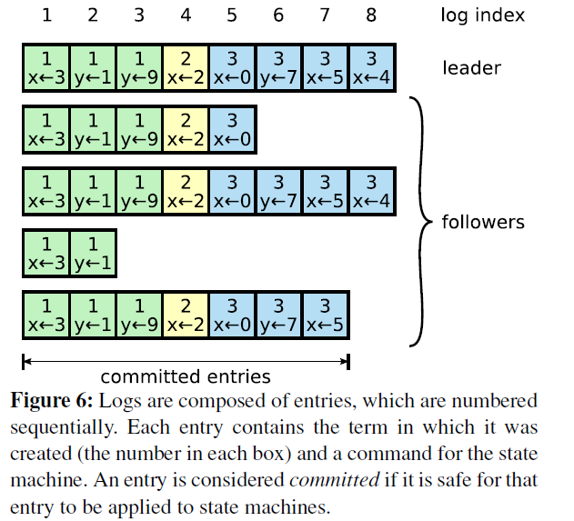
Raft 日志复制流程
当系统（leader）收到一个来自客户端的写请求，到返回给客户端，整个过程从leader的视角来看会经历以下步骤：
leader append log entry
leader issue AppendEntries RPC in parallel
leader wait for majority response
leader apply entry to state machine
leader reply to client
leader notify follower apply log
可以看到日志的提交过程有点类似两阶段提交(2PC)，不过与2PC的区别在于，leader只需要大多数（majority）节点的回复即可，这样只要超过一半节点处于工作状态则系统就是可用的。
不难看到，logs由顺序编号的log entry组成 ，每个log entry除了包含command，还包含产生该log entry时的leader term。从上图可以看到，五个节点的日志并不完全一致，raft算法为了保证高可用，并不是强一致性，而是最终一致性，leader会不断尝试给follower发log entries，直到所有节点的log entries都相同。
在上面的流程中，leader只需要日志被复制到大多数节点即可向客户端返回，一旦向客户端返回成功消息，那么系统就必须保证log（其实是log所包含的command）在任何异常的情况下都不会发生回滚。这里有两个词：commit（committed），apply(applied)，前者是指日志被复制到了大多数节点后日志的状态；而后者则是节点将日志应用到状态机，真正影响到节点状态。

Slide 29
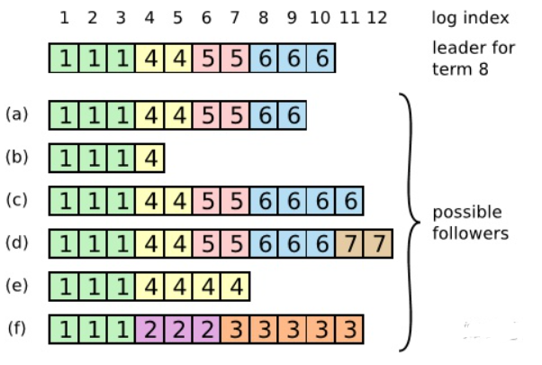
Raft - Safety
在这个过程中可能会出现一种特殊故障：如果leader崩溃了，它所记录的日志没有完全被复制，会造成日志不一致的情况，follower相比于当前的leader可能会丢失几条日志，也可能会额外多出几条日志，这种情况可能会持续几个term。如图所示：
在图中，框内的数字是term编号，a、b丢失了一些命令，c、d多出来了一些命令，e、f既有丢失也有增多，这些情况都有可能发生。比如f可能发生在这样的情况下：f节点在term2时是leader，在此期间写入了几条命令，然后在提交之前崩溃了，在之后的term3中它很快重启并再次成为leader，又写入了几条日志，在提交之前又崩溃了，等他苏醒过来时新的leader来了，就形成了上图情形。在Raft中，leader通过强制follower复制自己的日志来解决上述日志不一致的情形，那么冲突的日志将会被重写。为了让日志一致，先找到最新的一致的那条日志(如f中索引为3的日志条目)，然后把follower之后的日志全部删除，leader再把自己在那之后的日志一股脑推送给follower，这样就实现了一致。而寻找该条日志，可以通过AppendEntries RPC，该RPC中包含着下一次要执行的命令索引，如果能和follower的当前索引对上，那就执行，否则拒绝，然后leader将会逐次递减索引，直到找到相同的那条日志。

Slide 30
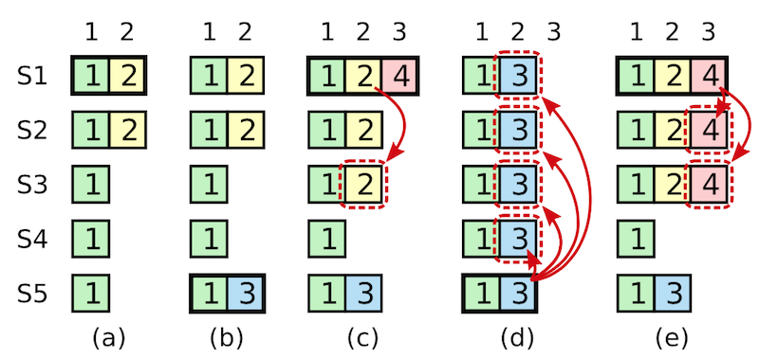
Raft - State Machine Safety
如果节点将某一位置的log entry应用到了状态机，那么其他节点在同一位置不能应用不同的日志。简单点来说，所有节点在同一位置（index in log entries）应该应用同样的日志。但是似乎有某些情况会违背这个原则。
右图是一个较为复杂的情况。在时刻(a), s1是leader，在term2提交的日志只赋值到了s1 s2两个节点就crash了。在时刻（b), s5成为了term 3的leader，日志只赋值到了s5，然后crash。然后在(c)时刻，s1又成为了term 4的leader，开始赋值日志，于是把term2的日志复制到了s3，此刻，可以看出term2对应的日志已经被复制到了majority，因此是committed，可以被状态机应用。不幸的是，接下来（d）时刻，s1又crash了，s5重新当选，然后将term3的日志复制到所有节点，这就出现了一种奇怪的现象：被复制到大多数节点（或者说可能已经应用）的日志被回滚。

Slide 31
Raft - State Machine Safety
究其根本，是因为term4时的leader s1在（C）时刻提交了之前term2任期的日志。
为了杜绝这种情况的发生，某个leader选举成功之后，不会直接提交前任leader时期的日志，而是通过提交当前任期的日志的时候“顺手”把之前的日志也提交了，具体怎么实现了，在log matching部分有详细介绍。那么问题来了，如果leader被选举后没有收到客户端的请求呢，论文中有提到，在任期开始的时候发立即尝试复制、提交一条空的log。
因此，在上图中，不会出现（C）时刻的情况，即term4任期的leader s1不会复制term2的日志到s3。而是如同(e)描述的情况，通过复制-提交 term4的日志顺便提交term2的日志。如果term4的日志提交成功，那么term2的日志也一定提交成功，此时即使s1crash，s5也不会重新当选。

Slide 32
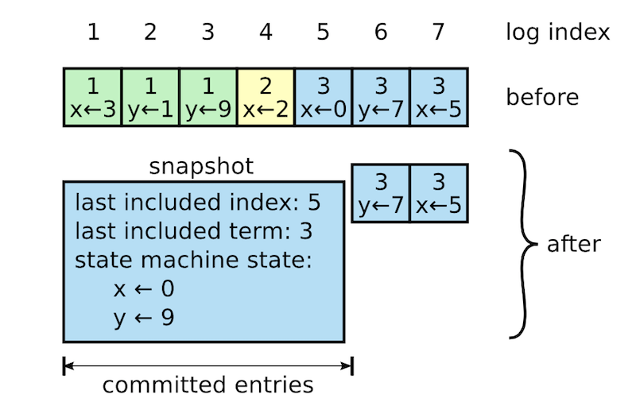
Raft - 日志压缩
随着日志大小的增长，会占用更多的内存空间，处理起来也会耗费更多的时间，对系统的可用性造成影响，因此必须想办法压缩日志大小。Snapshotting是最简单的压缩方法，系统的全部状态会写入一个snapshot保存起来，然后丢弃截止到snapshot时间点之前的所有日志。
每一个server都有自己的snapshot，它只保存当前状态，如上图中的当前状态为x=0,y=9，而last included index和last included term代表snapshot之前最新的命令，用于AppendEntries的状态检查。

Slide 33
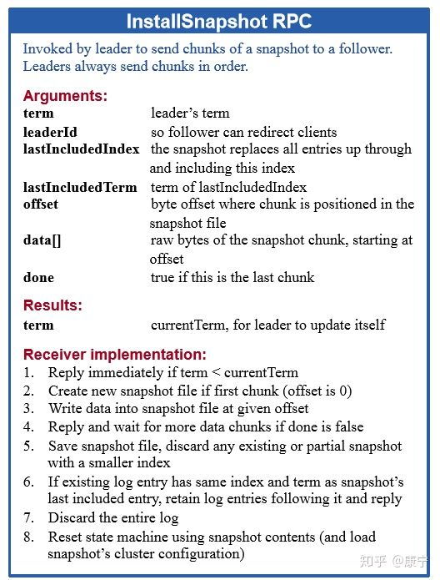
Raft - 日志压缩
虽然每一个server都保存有自己的snapshot，但是当follower严重落后于leader时，leader需要把自己的snapshot发送给follower加快同步，此时用到了一个新的RPC：InstallSnapshot RPC。follower收到snapshot时，需要决定如何处理自己的日志，如果收到的snapshot包含有更新的信息，它将丢弃自己已有的日志，按snapshot更新自己的状态，如果snapshot包含的信息更少，那么它会丢弃snapshot中的内容，但是自己之后的内容会保存下来。

Slide 34
Raft总结
为了在任何异常情况下系统不出错，即满足safety属性，对leader election，log replication两个子问题有诸多约束。
leader election约束：
同一任期内最多只能投一票，先来先得
选举人必须比自己知道的更多（比较term，log index）
log replication约束：
一个log被复制到大多数节点，就是committed，保证不会回滚
leader一定包含最新的committed log，因此leader只会追加日志，不会删除覆盖日志
不同节点，某个位置上日志相同，那么这个位置之前的所有日志一定是相同的
Raft never commits log entries from previous terms by counting replicas.

Slide 35
结束

